Slide 1
BOGOWIE I MITY
Adam Mackiewicz

Slide 2
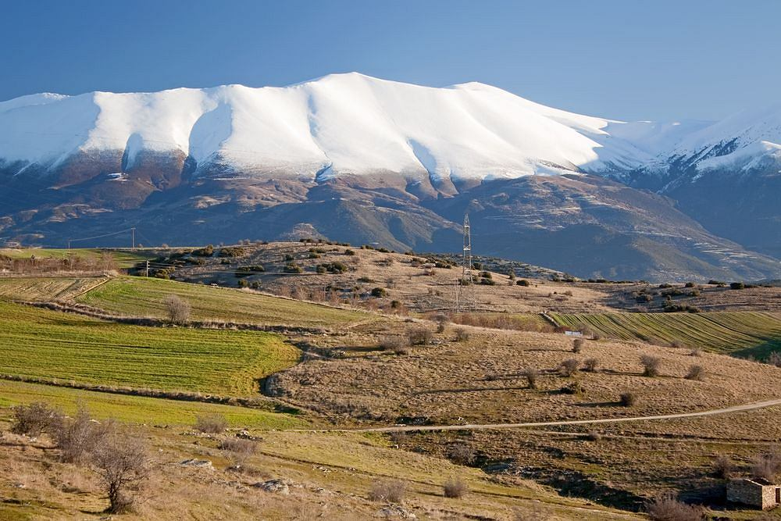
Główna siedziba greckich bogów znajdowała się na górze Olimp

Slide 3
Bogowie greccy byli nieśmiertelni. Nieśmiertelność zapewniała im ambrozja oraz nektar.

Slide 4
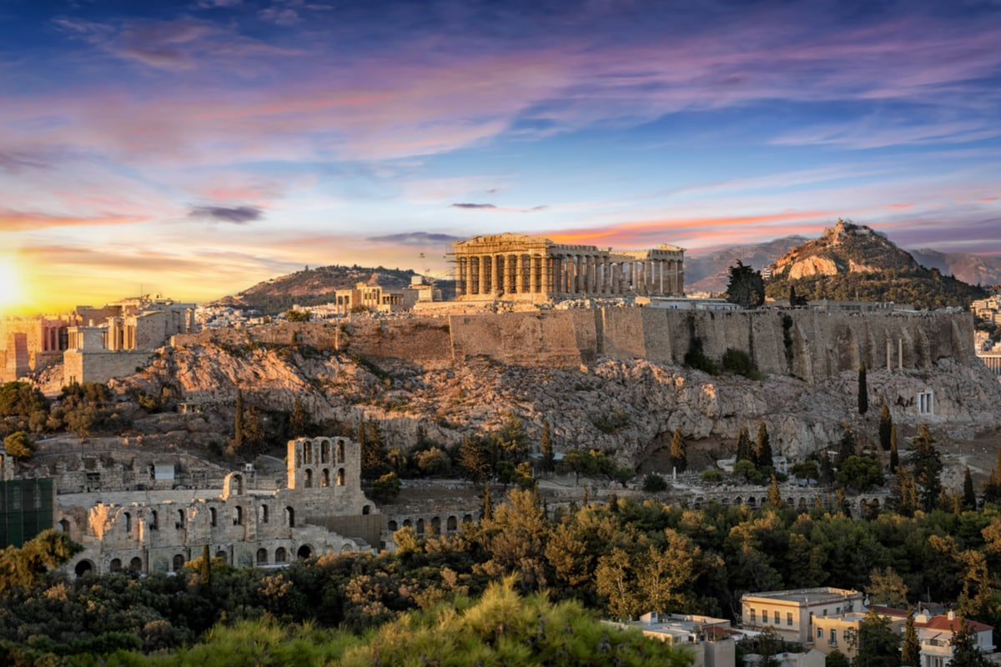
Każde miasto miało swoje opiekuńcze bóstwo.

Slide 5
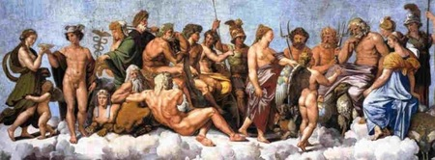
Najważniejsi bogowie
i ich atrybuty

Slide 6
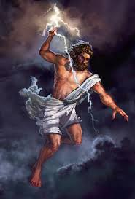
ZEUS - władca bóstw i ludzi.
Atrybut – piorun.

Slide 7
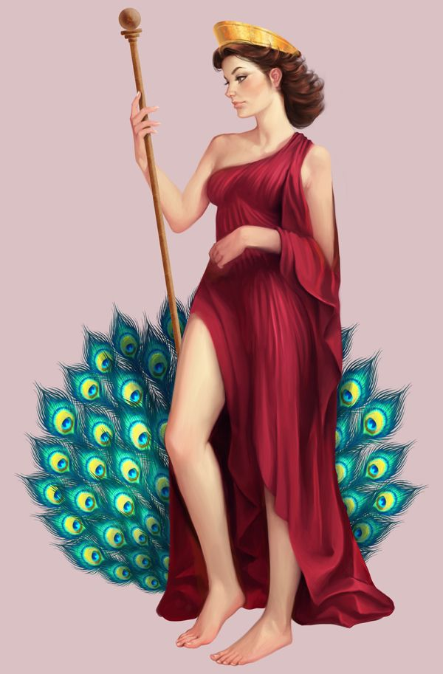
HERA – bogini niebios, opiekunka małżeństw. Atrybuty – paw i owoc granatu

Slide 8
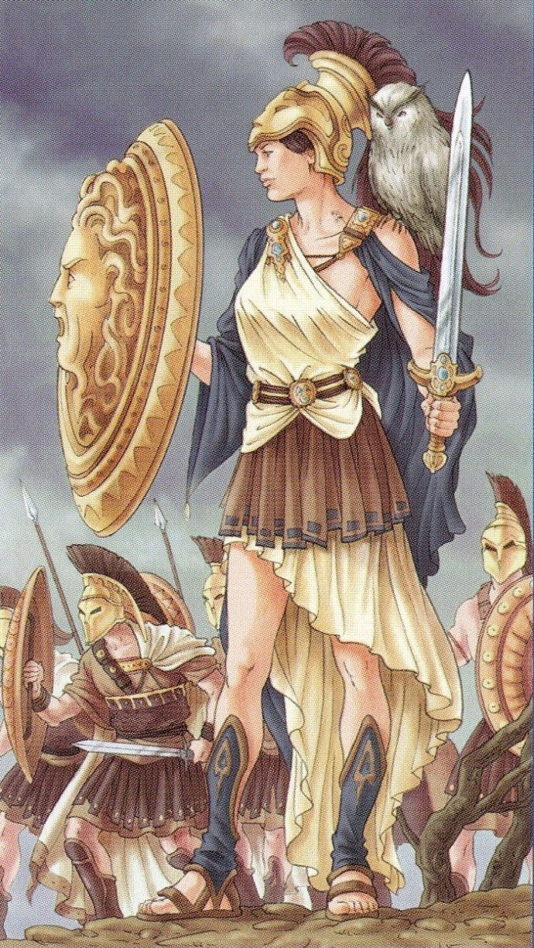
ATENA – bogini mądrości. Otaczała opieką uczonych i polityków. Atrybut – tarcza i włócznia.

Slide 9
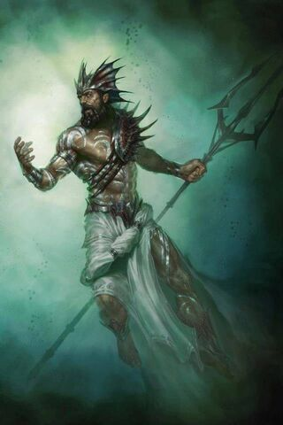
POSEJDON - władca mórz i opiekun żeglarzy. Atrybut - trójząb.

Slide 10
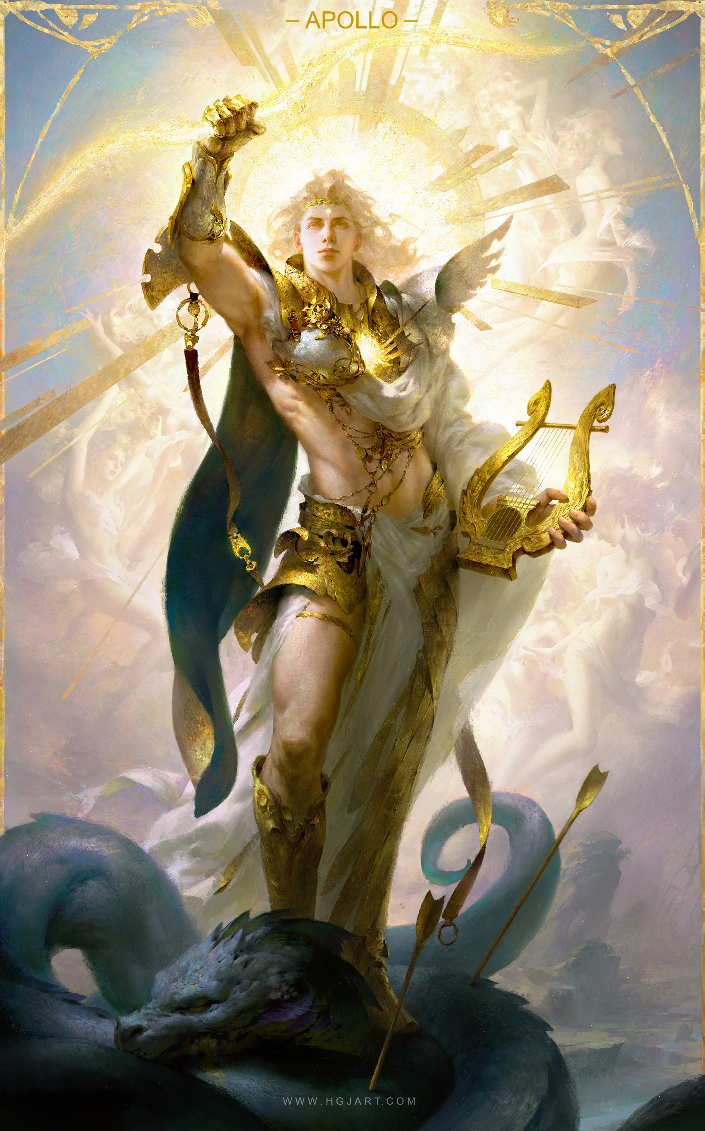
APOLLO – opiekun sztuki. Atrybut – lira.

Slide 11
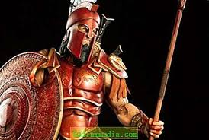
ARES - bóg wojny i żołnierskiego męstwa. Atrybutem była tarcza i miecz.

Slide 12
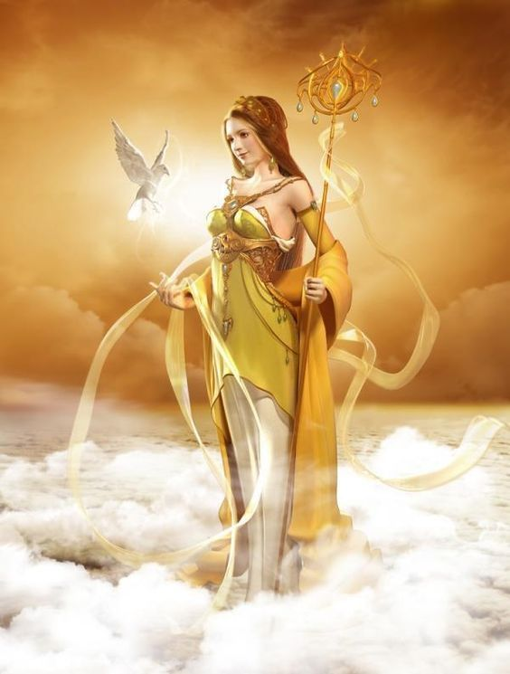
AFRODYTA – opiekunka zakochanych. Atrybuty to gołąb i jabłko.

Slide 13
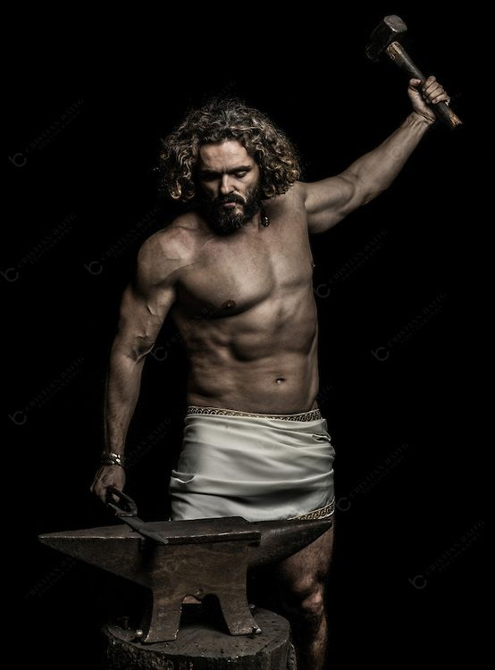
HEFAJSTOS - bóg ognia. Opiekun kowali. Atrybut to młot i kowadło.

Slide 14
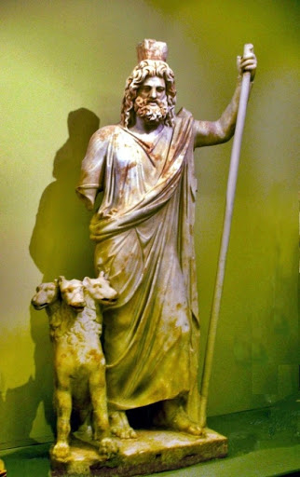
HADES - władca świata zmarłych. Posiadał trójgłowego psa –CERBERA.

Slide 15
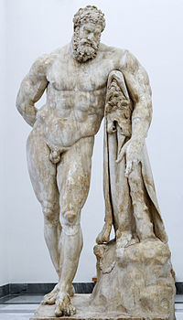
Półbogowie czyli HEROSI to potomkowie człowieka i boga. Byli oni śmiertelni, chociaż niektórzy wstępowali na Olimp. Jednym z najbardziej znanych herosów był HERAKLES.

Slide 16
Opowieści o życiu i czynach bogów greckich oraz herosów nazywamy MITAMI.

